Slide 1
Реализация социальных проектов в деятельности современной школы
Выполнили
Апполонова Е.В.
Абашидзе Н.Е.

Slide 2
Понятие социального проектирования
это универсальный инструмент для чёткого стратегического планирования деятельности;
- это воплощение любой идеи в реальность;
- это возможность рассчитывать свои шаги к достижению цели с точностью до дней;
- это умение правильно использовать свои (всегда ограниченные) ресурсы и привлекать их из различных источников;
- это решение социально значимых проблем в регионе (районе),
школе, классе.

Slide 3



Из чего состоит проект?
Результаты
Этапы
Механизм
Методы, методики, технологии
Проблема
Цели, задачи

Slide 4
Задачи социального проектирования
формировать активную жизненную, самостоятельную и инициативную позицию учащихся;
– развивать в первую очередь исследовательские, рефлексивные, самооценочные умения и навыки;
– формировать не просто умения, а компетенции, т.е. умения, непосредственно сопряженные с опытом их применения в практической деятельности;
– развивать познавательный интерес учащихся;
– реализовывать принципы связи
обучения и воспитания с жизнью

Slide 5



Результаты
Методы
Цель
Социальная
среда
Проблема

Slide 6
Постановка проблемы
Проблема, на решение которой направлен проект
Анализ проблемы
Анализ проблемы
разница между реально существующей ситуацией и желаемым (необходимым) состоянием в рамках этого же процесса.
Индикаторы
Решение проблемы

Slide 7
Критерии
актуальность решаемой социальной проблемы;
- диагностика возникновения и развития представленной проблемы;
- информированность участника о ранее предпринимавшихся мерах по её решению (результаты и последствия этих реализованных мер и мероприятий);
- соответствие решаемой проблемы
поставленной задаче.

Slide 8
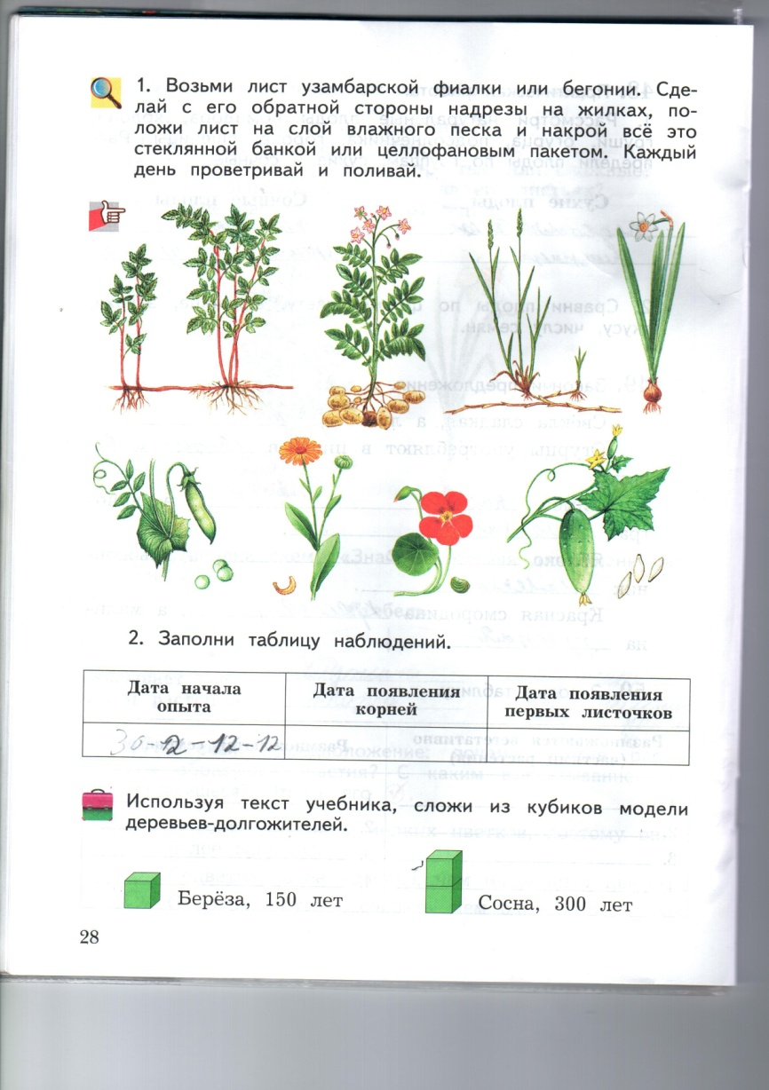
Проект «Самый сказочный и небывалый»

Slide 9
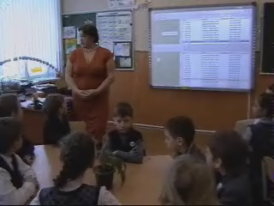

Slide 10


Slide 11

Цель проекта
наивысшая точка достижений, к которой стремится учащийся в ходе реализации проекта.
конкретность ;
значимость;
адекватность условиям реализации проекта;
достижимость.

Slide 12
Задачи проекта
конкретное описание того, что будет выполнено и достигнуто, частные результаты, этапы на пути к достижению цели.
Нет корректно сформулированных задач – нет и стратегии по реализации проекта!

Slide 13
Требования к постановке задач
- логичное и последовательное следствие решения проблемы;
- взаимосвязь с деятельностью по проекту и направленность на решение заявленной проблемы;
- задачи сформулированы чётко и конкретно,;
- представляют собой конкретные промежуточные измеряемые этапы на
пути реализации проекта.

Slide 14
Методы реализации проекта
соответствие механизма реализации цели и задачам проекта;
- соответствие имеющихся ресурсов планируемой деятельности;
- соответствие деятельности заявленным результатам;
- реалистичность мероприятий, с учетом временных рамок и бюджета;
- взаимосвязанность и взаимозависимость видов деятельности по проекту.

Slide 15
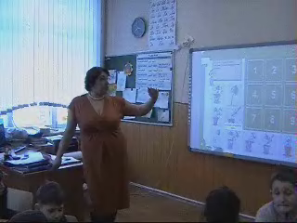

Slide 16
Этапы реализации проекта
- наличие плана – графика реализации проекта или поэтапного описания проекта
реалистичность, выполнимость плана (его насыщенность, но не перенасыщенность);
- описание того, каковы виды деятельности, какие ресурсы необходимы для его проведения;
- возможность выполнения проекта в заявленные сроки.

Slide 17
Мероприятия
№ | Мероприятие | Сроки реализации
1 | Совещание творческой группы. Определение целей и задач проекта | Ноябрь
2 | Чтение литературы о комнатных растениях. | Декабрь
3 | Знакомство с правилами ухода за комнатными растениями. Подготовка памятки «Уход за комнатными растениями» | Декабрь
4 | Определение видов цветов для посадки, посадка растений | Декабрь
5 | Уход за молодыми растениями | Январь - май
6 | Презентация проделанной работы | Май

Slide 18




Ожидаемые результаты
соответствие результатов
цели и задачам
проекта
реалистичность
измеримость

Slide 19
Внешний результат
Внутренний результат
Можно увидеть,
осмыслить,
применить
в реальной жизни
Опыт деятельности, знания, умения, компетенции и ценности
Notes:
Content Layouts

Slide 20
Спасибо!

